Slide 1

带你走进大流量、高并发、低延迟的世界
（实战篇，实时通讯服务的核心设计思路）
---- 戴君 2016.07

Slide 2
目录
1
什么是实时通讯服务
2
应用场景、更优的架构
3
总体架构介绍
4
Gateway部分：链接管理、session机制
5
Manager部分：增量更新、在线状态管理
6
部署方案

Slide 3
PART 01
什么是实时通讯服务

Slide 4

什么是实时通讯服务
实时通讯服务---长链接
客户端与服务端保持不断的链接
可以由Client主动发起请求，Request
也可以由Server主动下发消息，Push

Slide 5
PART 02
应用场景、更优的架构

Slide 6



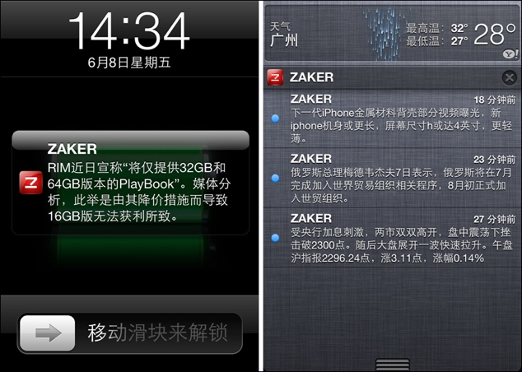
应用场景、更优的架构
应用场景
实时聊天
实时对战
消息推送

Slide 7
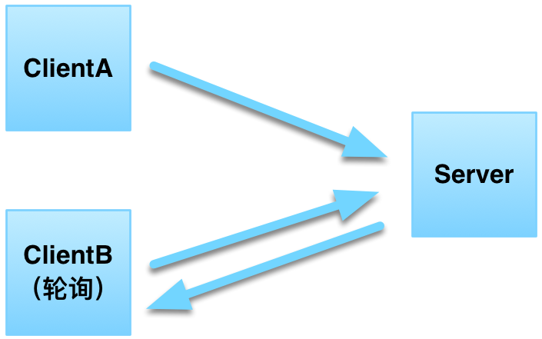
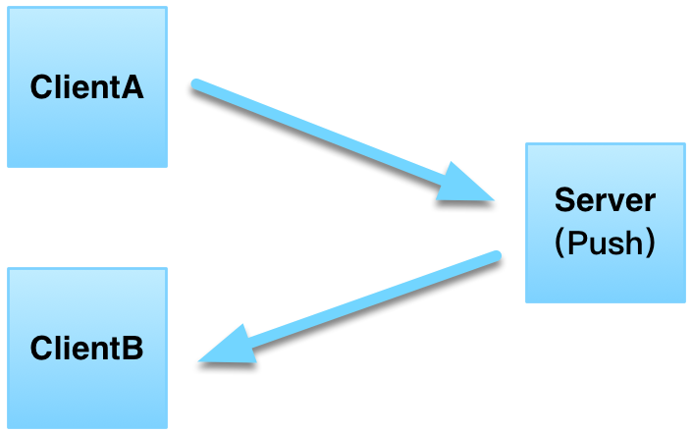
应用场景、更优的架构
更优的架构
服务端有能力主动Push消息下去（通道、实时）
客户端可以不再使用轮询（流量、耗电量）
实时性体现

Slide 8
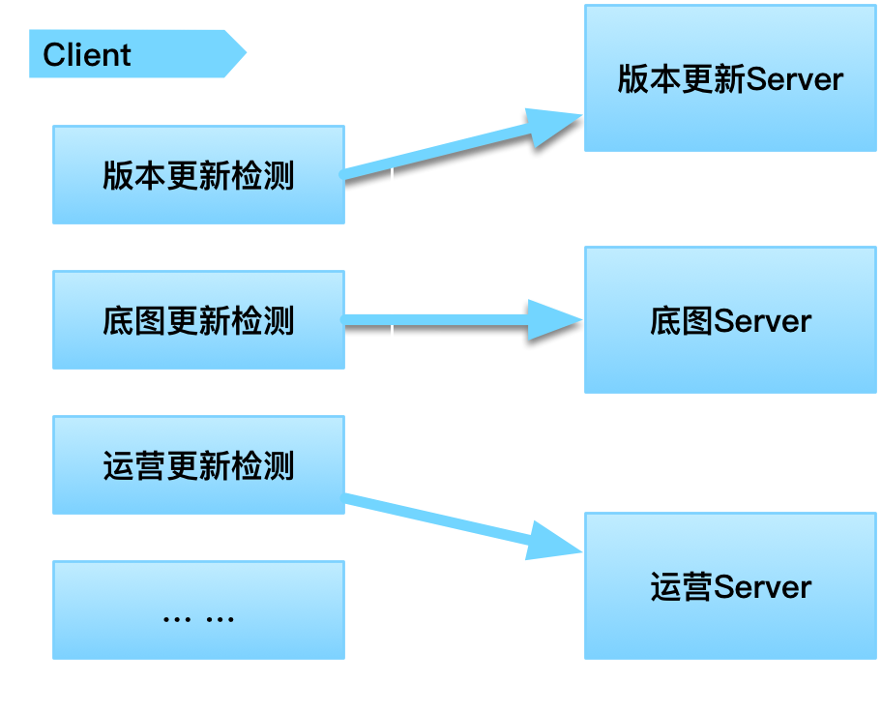
应用场景、更优的架构
地图如何借助长链接优化架构(优化前，开App请求)
成功率低（域名解析、timeout）
耗流量（上行、下行）
耗电量大

Slide 9
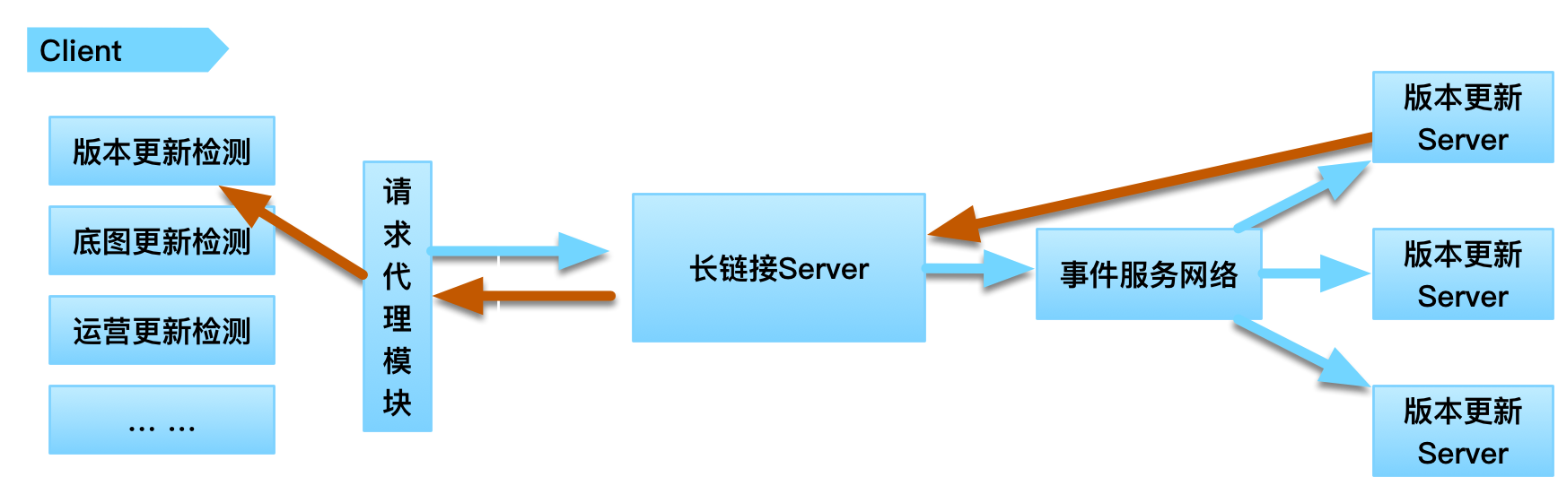
应用场景、更优的架构
地图如何借助长链接优化架构(优化后)
感觉，短链接也能做到… …

Slide 10
PART 03
总体架构介绍

Slide 11
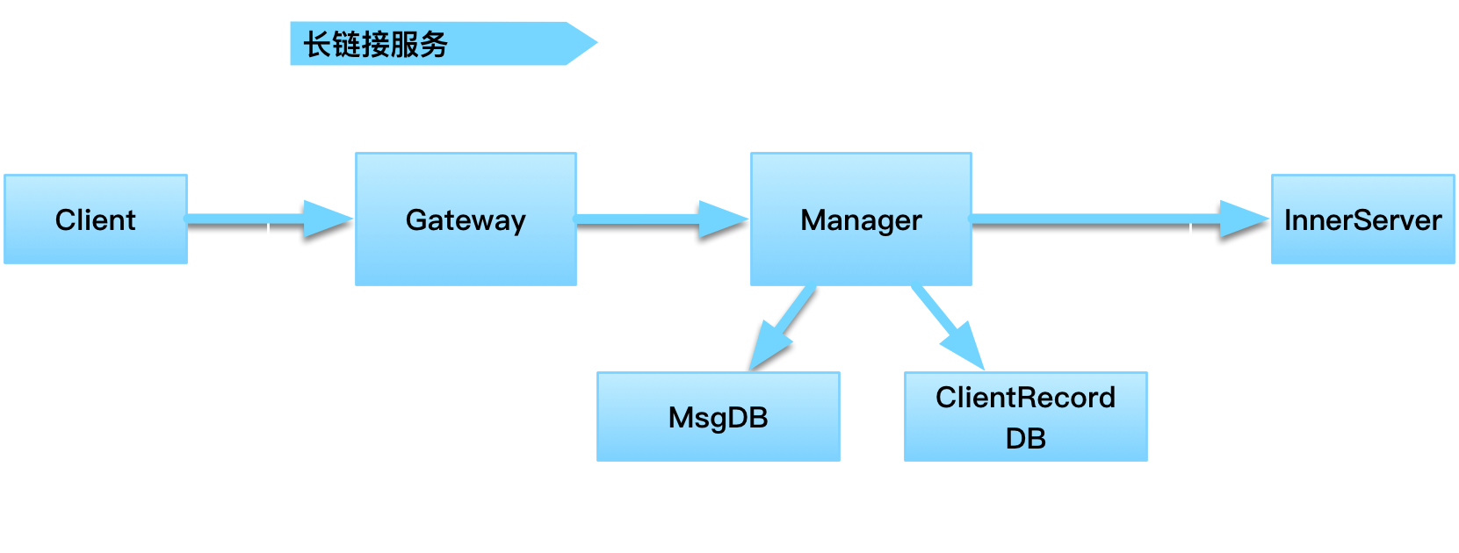
总体架构介绍
Gateway负责维护客户端连接、透传来自Client或者Manager的数据
Manager负责处理长链接的所有业务逻辑：
协议解析，Login，Request，Push，Heartbeat

Slide 12
PART 04
Gateway部分

Slide 13
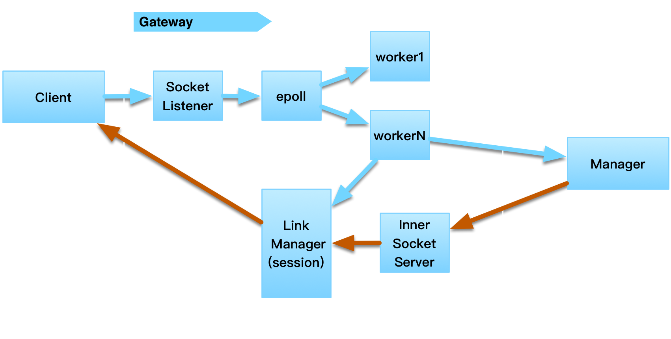
Gateway部分
采用基于Epoll的网络模型
LinkManager负责管理客户
端链接
LinkManager存储链接对应
的session

Slide 14
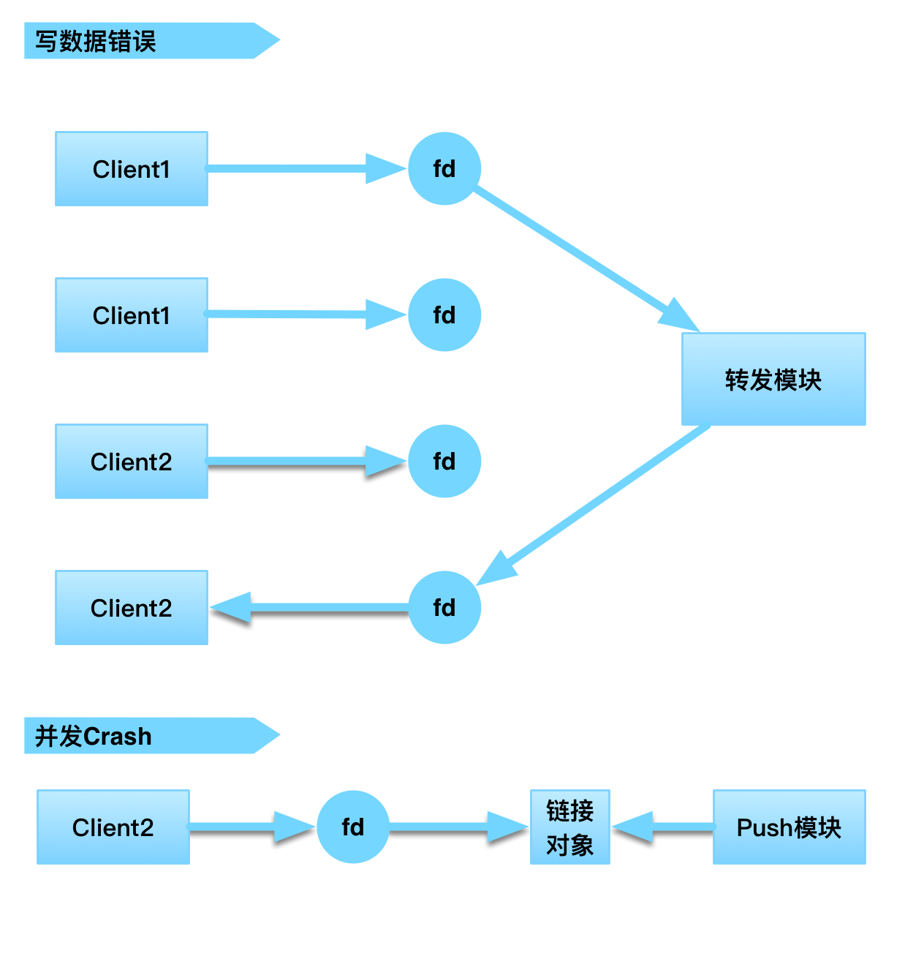
Gateway部分--链接管理
做链接管理的需求与问题
Push需求
高并发场景下的写错误（复用fd）
高并发场景下的写Crash

Slide 15
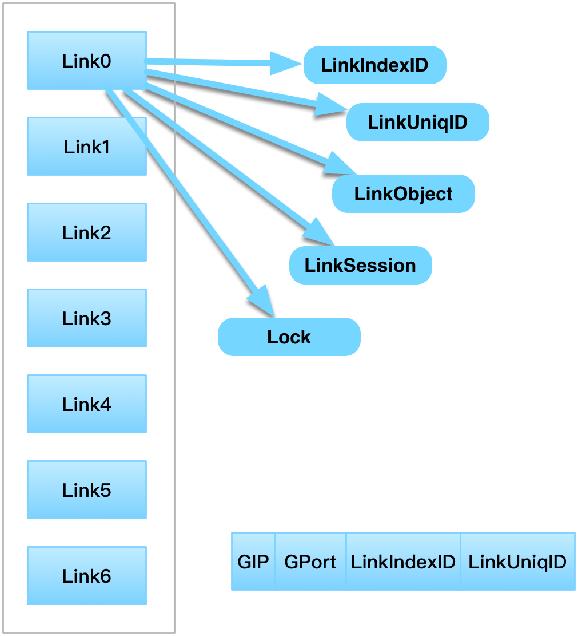
Gateway部分--链接管理
链接管理的基本数据结构
[]*Link，初始化N个，生命周期同服务
LinkIndexID，[]*Link的数组下标
LinkUniqID，每次链接不同则不同
LinkObject，链接的对象，如libevent
LinkSession，用于存储临时变量
Lock，粒度小
LinkID为
GIP+GPort+LinkIndexID+LinkUniqID

Slide 16
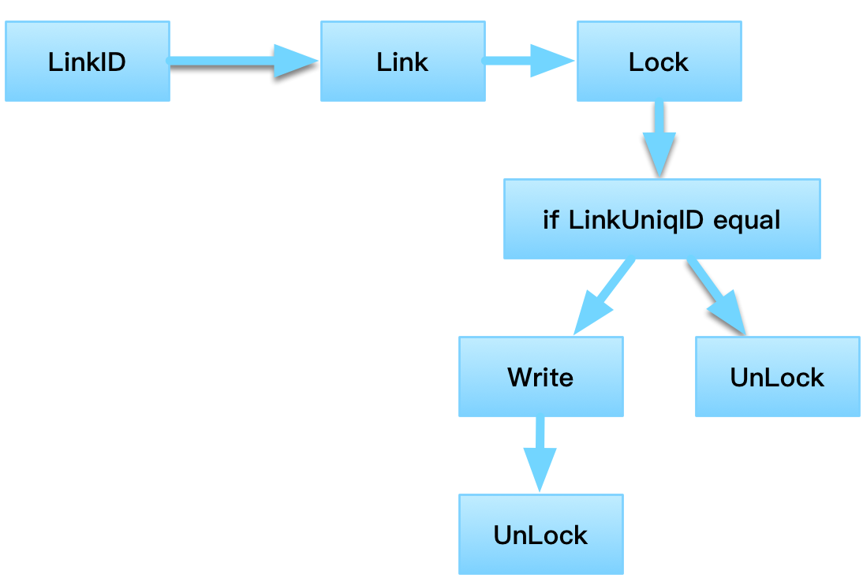
Gateway部分--链接管理
如何保证数据写不错

Slide 17



Gateway部分--链接管理
cursor
1
1
2
2
3
3
4
4
5
5
6
6
7
7

Slide 18
Gateway部分--链接管理(死链)
什么是死链？如何产生的？
死链就是与服务端相连但实际不存在的链接
没有做关闭握手。如3G->WIFI，突然弱网、无网
如何清理死链？
客户端需要保证在一段时间内（3分钟）至少一次请求
服务端通过设置ReadTimeout（3.5分钟）来清理死链（性能如何？）

Slide 19
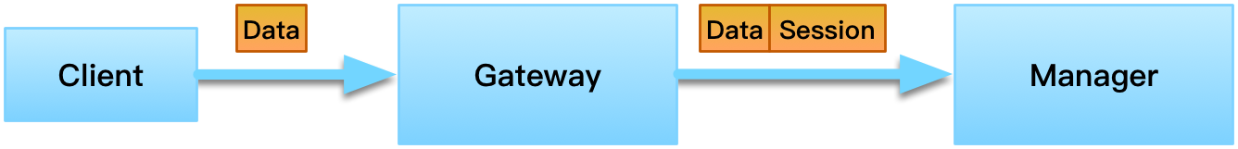
Gateway部分--Session机制
什么是Session机制
Session是一个临时变量的HashMap，Gateway会对Manager
开放操作Session的权限
Session存储的数据：LinkID，CID，CIP等
Session机制好处
让Link的状态集成，减少不稳定因素（如增加Redis第三方存储）
灵活可扩展，Manager可以自定义存储数据
性能高，无需多一次IO操作

Slide 20
PART 05
Manager部分

Slide 21
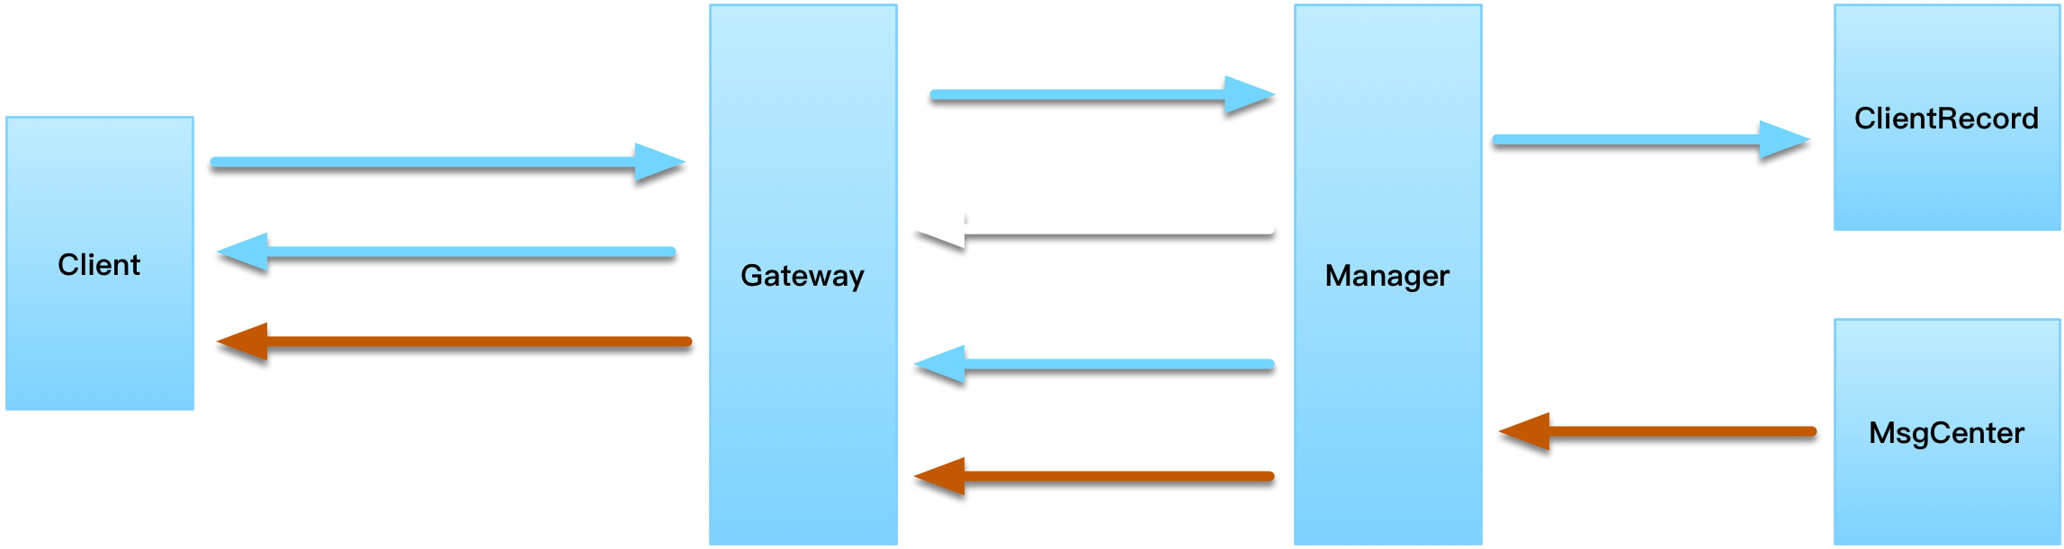
Manager部分--总体介绍(Login过程)
Manager主要负责所有的逻辑：
协议解析、Login、Heartbeat、Request、Push
长连接协议：二进制自定义协议
Request：精简的Http协议

Slide 22
Manager部分--Push
我们希望Push具备的特点是什么？
可靠。移动网络的不稳定如何让消息可靠的到达客户端
时序性。消息要按照固定的顺序到达客户端，否则…(开关push)
系统复杂性底。在保障可靠、时序的基础上要尽量降低系统的复杂度

Slide 23
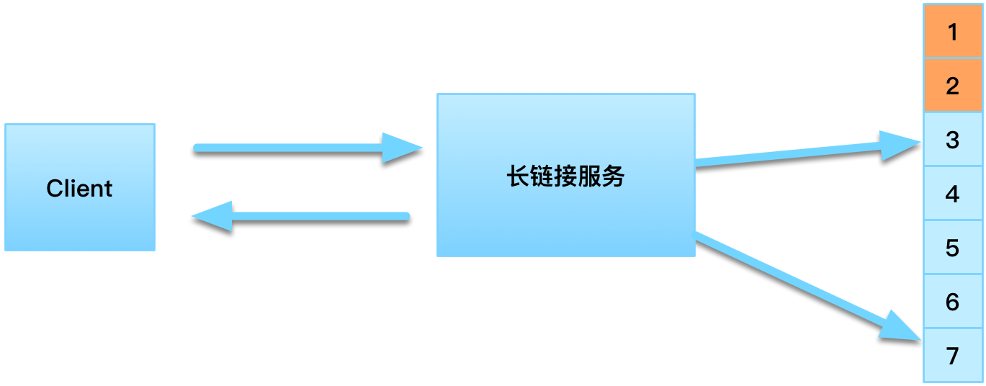
Manager部分--Push
消息的增量更新机制
Manager会缓存未真正Push的消息，实现了可靠性，
客户端会缓存max_id,因为只有客户端知道自己收到过哪些消息
按照ID顺序进行Push看似实现了时序性，但真正工
程上还有要解决的问题… …

Slide 24
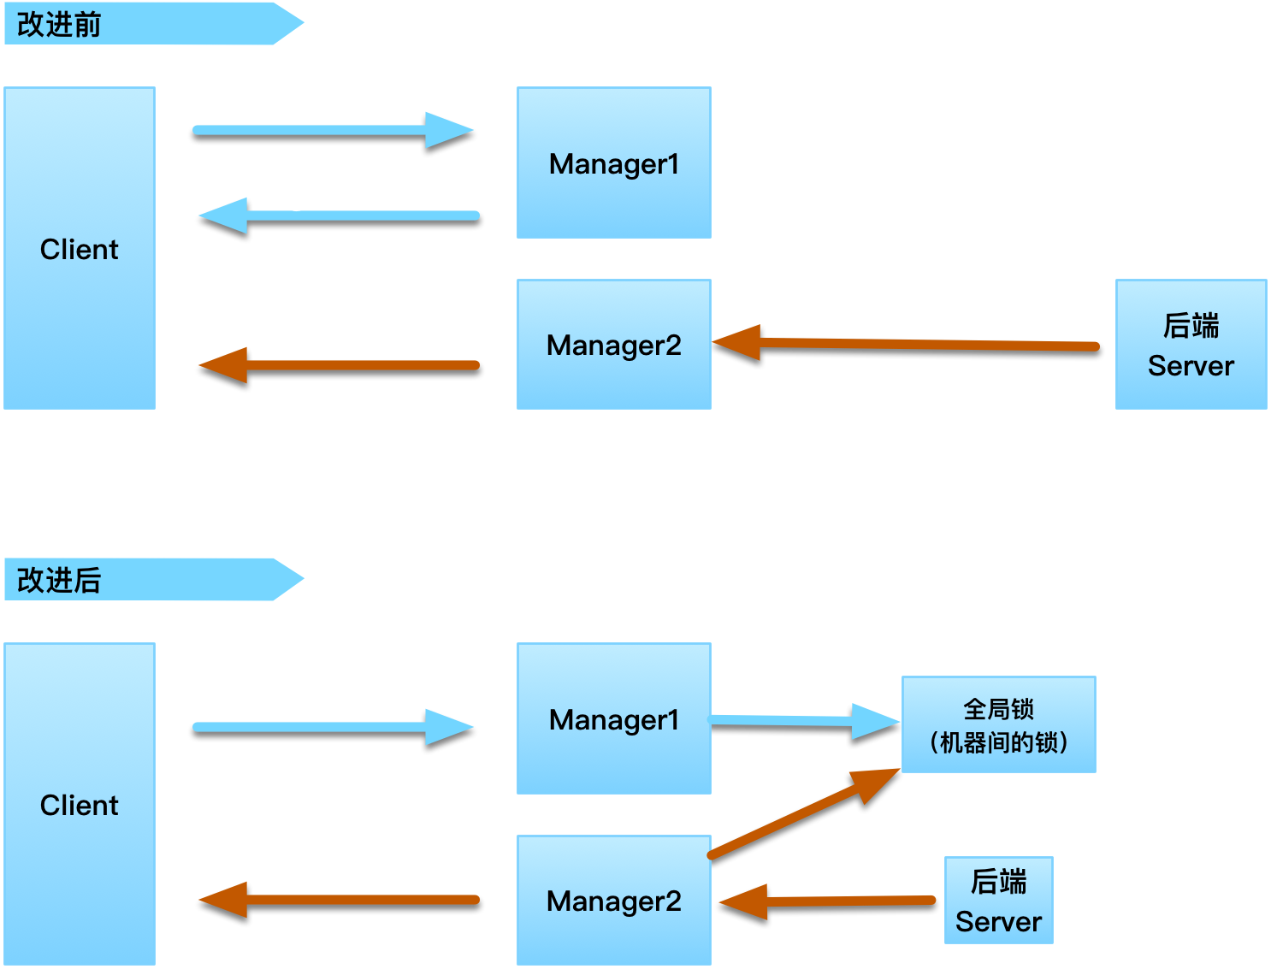
Manager部分--Push
Push的时序性（健壮性）保障 1

Slide 25
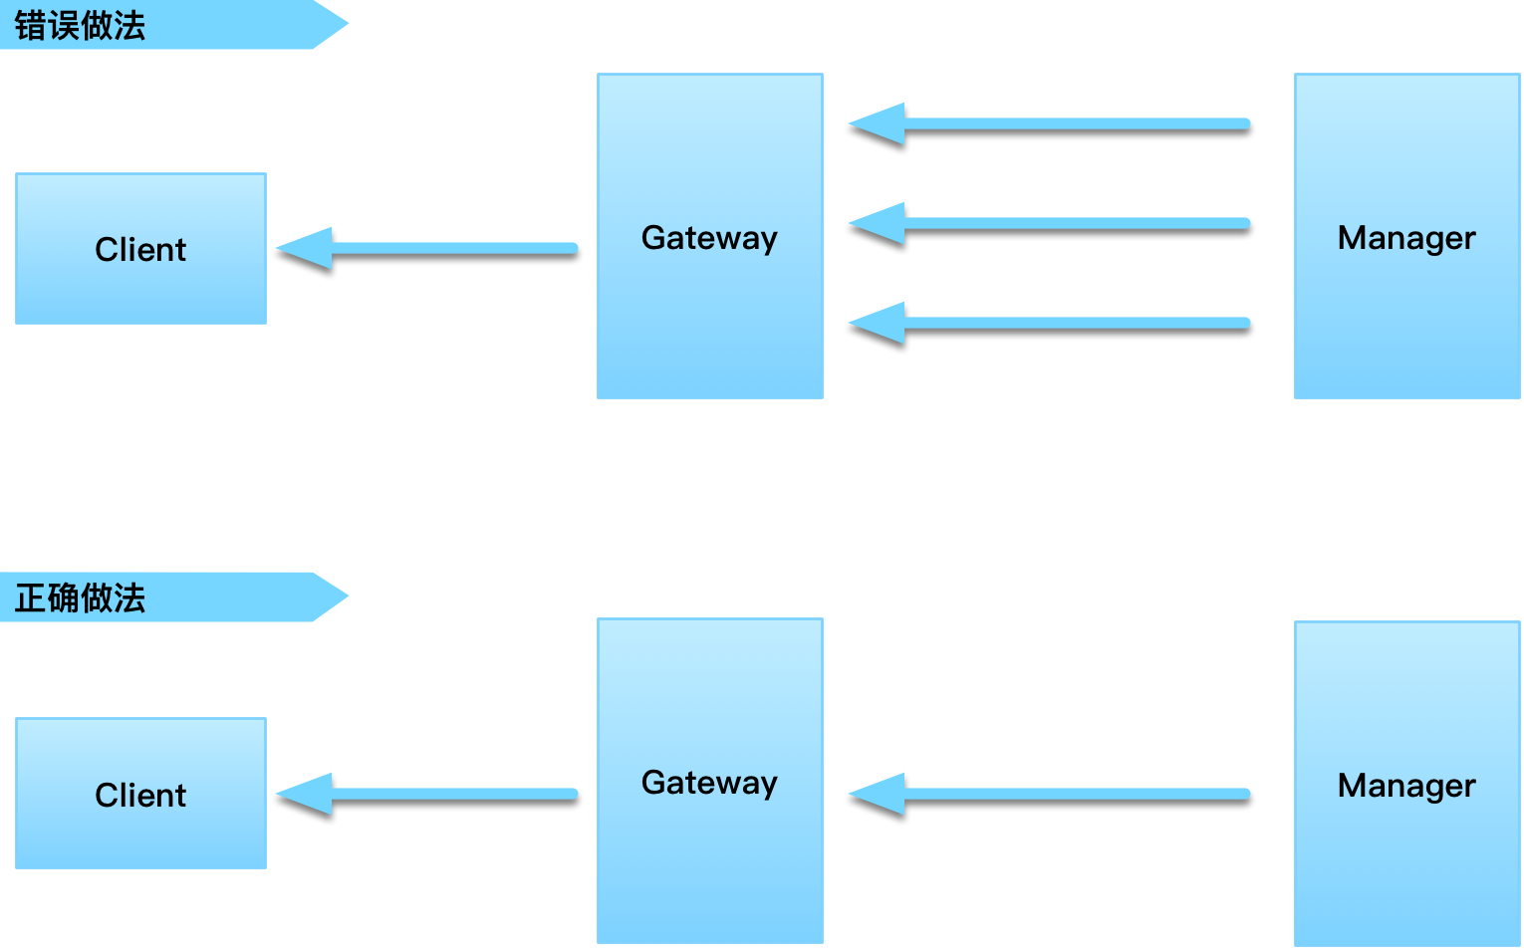
Manager部分--Push
Push的时序性（健壮性）保障 2

Slide 26
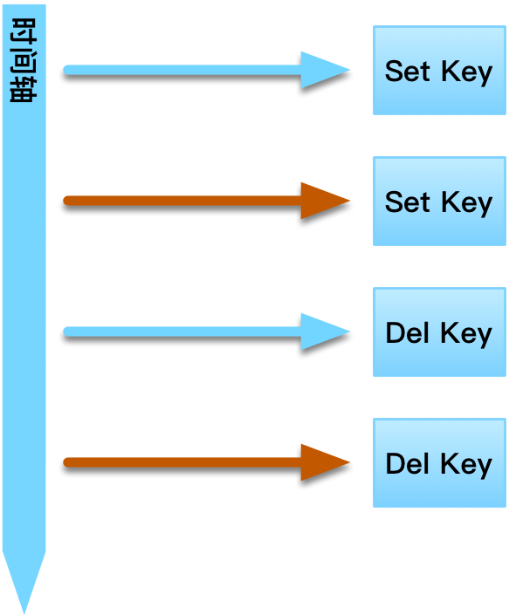
Manager部分--在线状态管理
在线管理的作用
后端主动Push的时候可以判断用户是否在线以及链接的位置
遇到的坑（想清楚并发的好方法）
Client如果短时间内频繁登陆或者
网络异常的情况下会导致在线状态
不准确
1的退出如果发生在2登陆之后，就
会将登陆状态误删，导致系统认为
ClientA没有在线

Slide 27
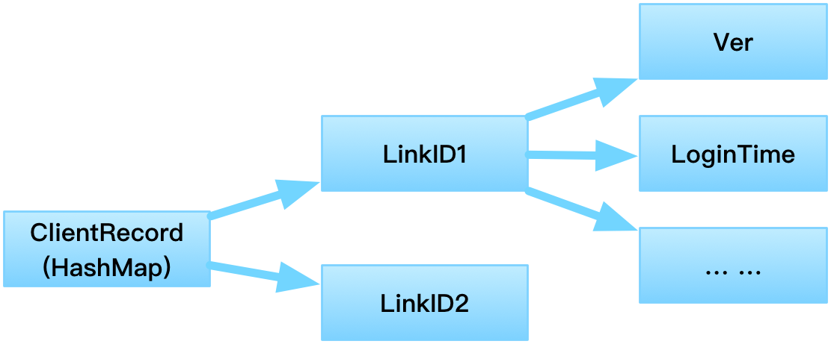
Manager部分--在线状态管理
如何解决
以CID为key的HashMap ，HashMap的子key为LinkID
Client登陆的时候，会清空HashMap并且将最新的登陆数据存入
Client退出的时候，只删除HashMap下的子key，LinkID

Slide 28
PART 06
部署方案

Slide 29
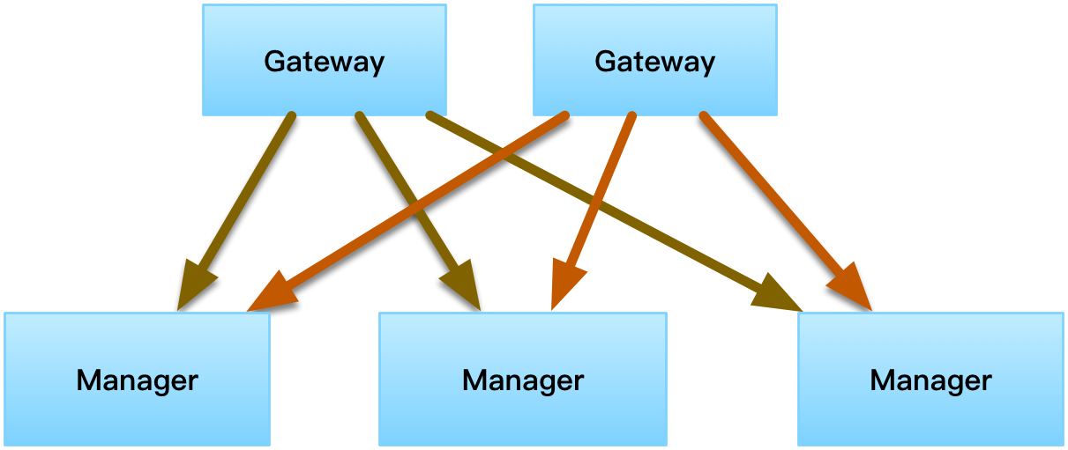
部署方案
最开始的部署方案
彼此混连，所有业务逻辑分布在每台机器上
线上会出现很多长尾的请求（响应很慢，占总流量5%）

Slide 30
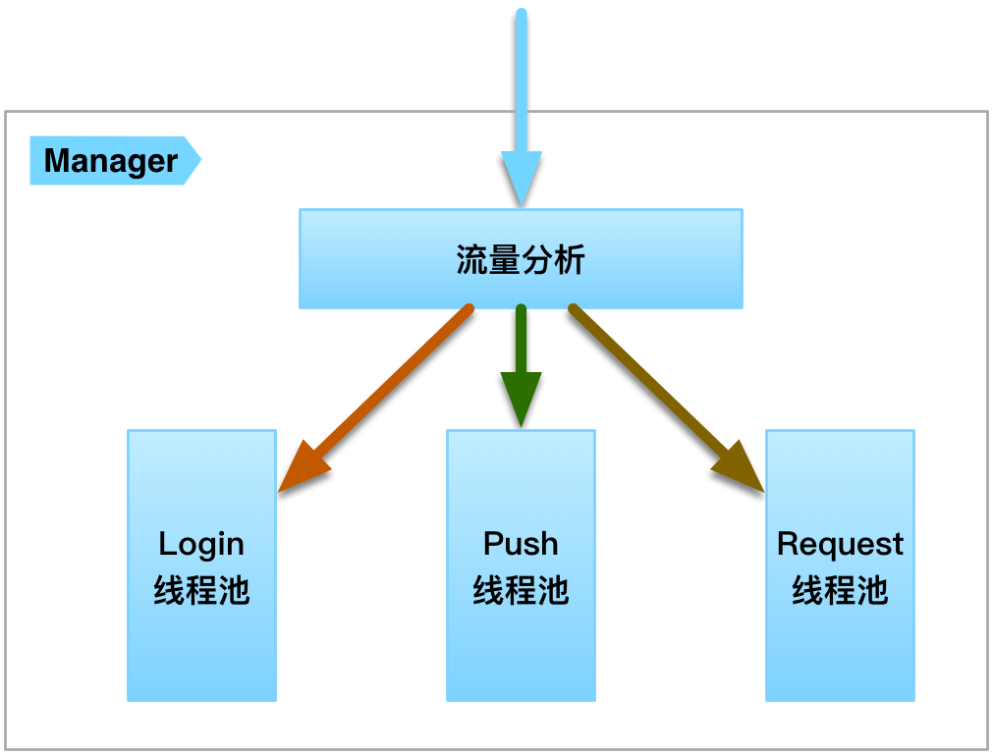
部署方案
针对长尾请求的优化
利用线程池对不同请求
进行软隔离
长尾从5%降低到4.5%
效果不明显

Slide 31
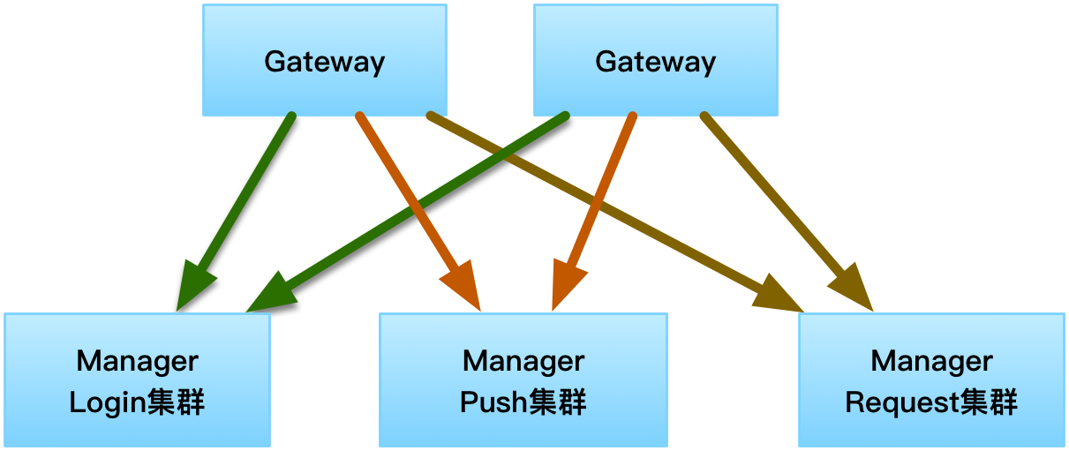
部署方案
进一步优化的部署方案
将不同业务的流量划分到不同的机器集群，做硬隔离，
让每个集群更加清晰，再针对每种类型的集群进行优化
长尾从4.5%降低到1%左右，效果明显

Slide 32
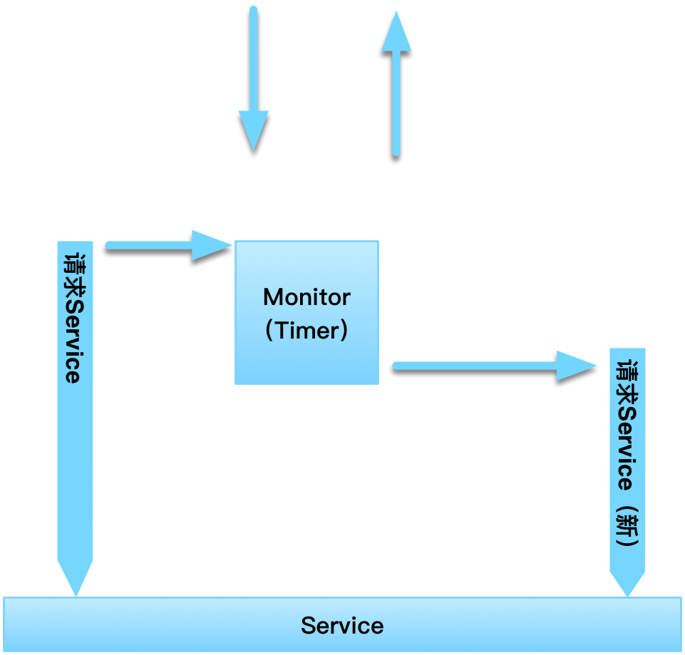
部署方案
还是想继续优化那剩下的1%
经分析发现，偶然情况下遇到的
CPU调度以及IO延迟导致长尾
启用LongTailKiller解决长尾！优化
后长尾流量降低至0.01%
注意的一些事儿
100ms是根据后端服务响应而定
重试请求要有量的控制，否则容易
加速雪崩
如果请求是一个写操作要慎用

Slide 33


Slide 34
插段广告
从0搭建广告平台团队
互联网公司盈利重要手段
三方博弈的有意思的、
有挑战的系统
有意向的联系我
手机：18612598010

Slide 35
THE END
谢谢欣赏
QQ：616067118，手机：18612598010

